Slide 1

BOLSA MERCANTIL DE COLOMBIA
ASpectrum: Inteligencia de Datos para el Agro Colombiano.
Sistema predictivo y de gestión de riesgo para el índice IPAP-BMC.
Problema
Solución
Beneficio BMC
Volatilidad de precios dificulta anticipar escenarios y tomar decisiones.
Modelo econométrico híbrido para pronóstico y gestión de riesgo.
Convierte datos de mercado en señales accionables para operadores y gestores.

Slide 2
Arquitectura de Datos y Selección Estratégica.
De la fuente oficial al conjunto de variables que alimenta el modelo.
01
02
03
04
Fuente oficial
Depuración
Selección
Modelo
Serie histórica del IPAP-BMC, 2011–2023 [3].
Limpieza y revisión de consistencia para asegurar calidad analítica.
Variables sectoriales con señal relevante para el índice.
Bovinos (bovinom), Cacao (cacaom) y Flores (floresm).
2 / 5

Slide 3
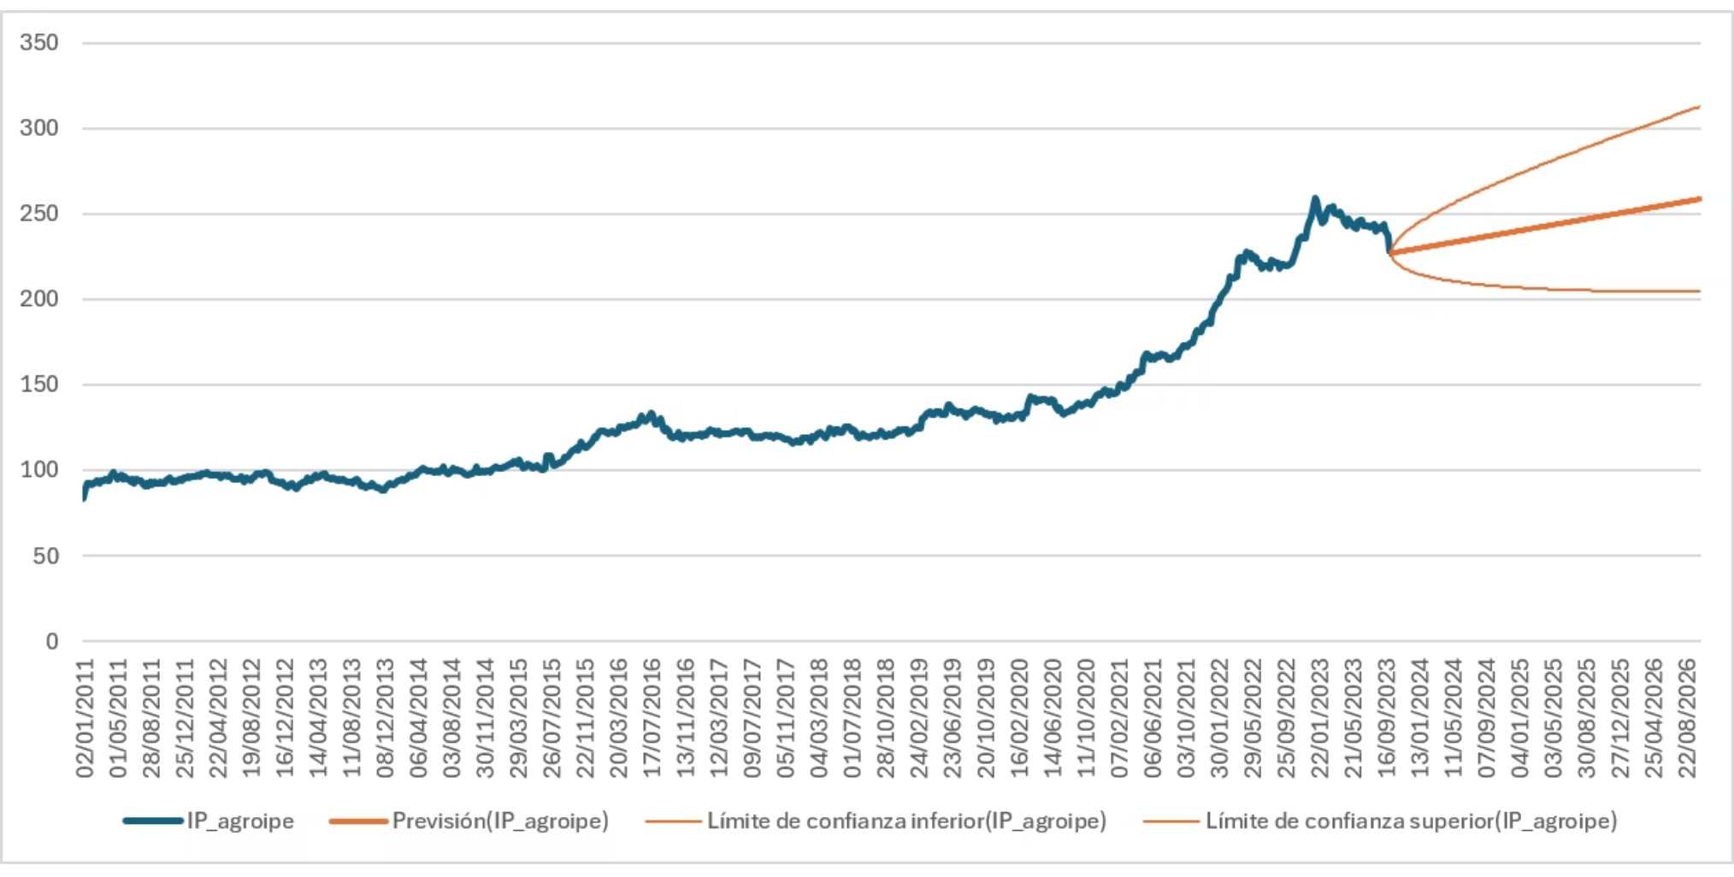
Validación Histórica y Proyección a Largo Plazo.
Una señal predictiva para anticipar escenarios y apoyar la planeación.
MAPE histórico: 7%
7%
MAPE histórico
2026
Horizonte de pronóstico hasta octubre
Lectura ejecutiva.
Anticipar escenarios para orientar la planeación y la gestión de riesgo.
3 / 5

Slide 4
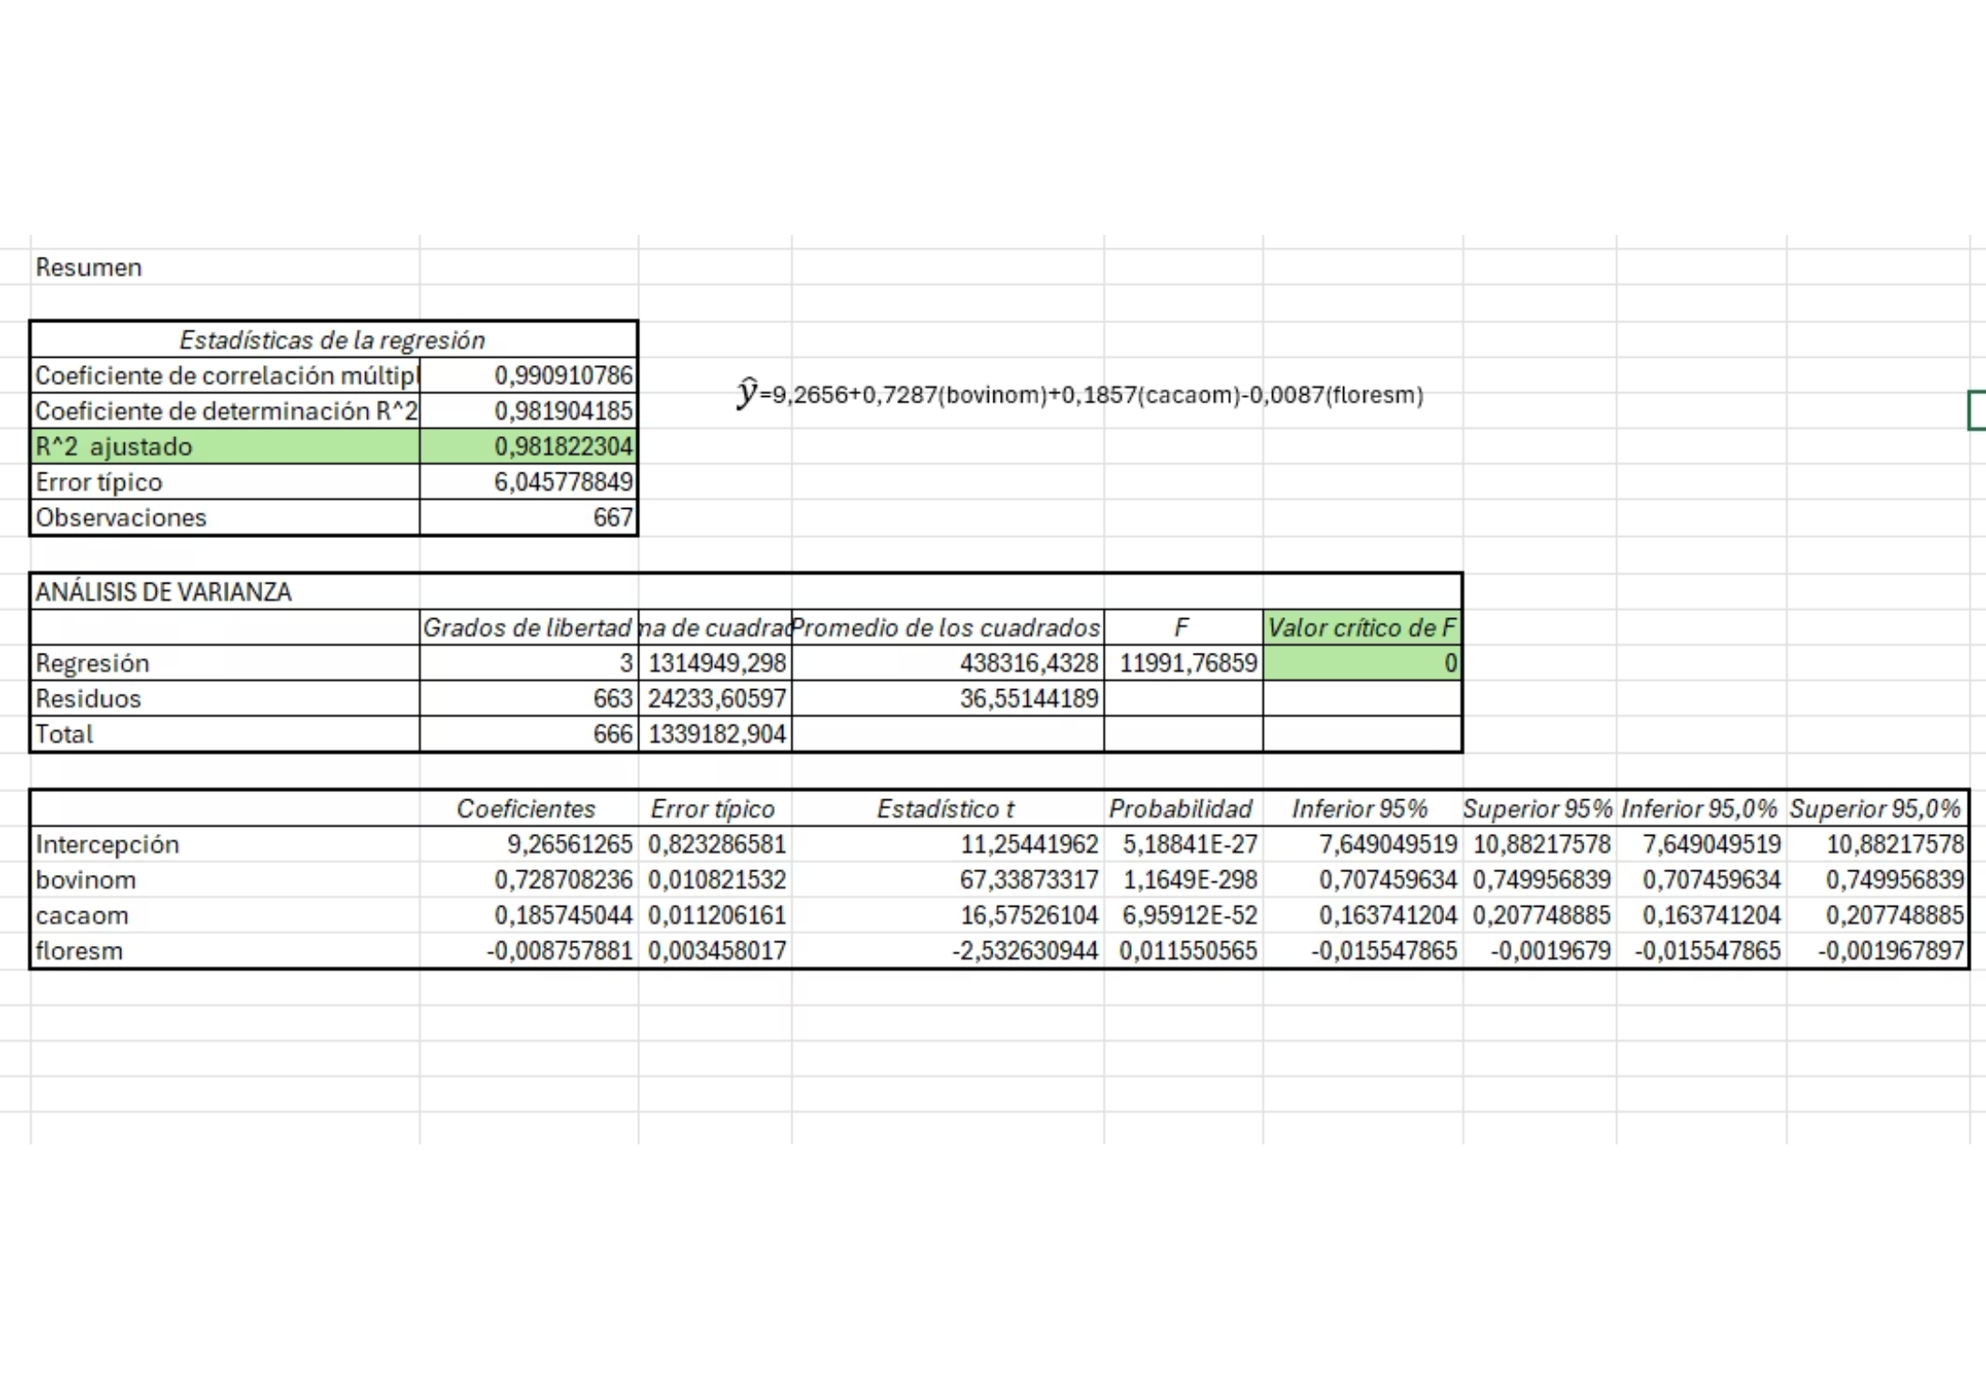
Modelo Econométrico y Poder Explicativo.
Bovinos, Cacao y Flores capturan señales sectoriales que explican la dinámica del IPAP-BMC.
98.18%
Bondad de ajuste: R cuadrado ajustado [4].
≈ 0
Valor crítico de F: significancia global [4].
Coeficiente de Flores
Interpretar su magnitud y signo como indicador de la contribución del mercado florícola al índice. Refleja la estacionalidad extrema y los marcados picos de alza y caída propios del sector florícola.
4 / 5

Slide 5
Impacto Comercial y Escalabilidad Técnica.
El pronóstico puntual puede convertirse en una plataforma de inteligencia de mercado.
01
02
03
04
DECISIÓN
ROBUSTEZ
VOLATILIDAD
ESCALA
Más visibilidad
Primeras diferencias
Modelos GARCH
Inteligencia de mercado
Mayor visibilidad sobre escenarios de precio y mejor soporte para decisiones de cobertura, negociación y gestión de inventarios.
Incorporar modelos GARCH de volatilidad en Python [3].
Implementar primeras diferencias para fortalecer la robustez del análisis [3].
Evolucionar de un pronóstico puntual a una plataforma de inteligencia de mercado.
5 / 5

